Slide 1
Mid-term review (2)
Dr. Ehab Atta

Slide 2
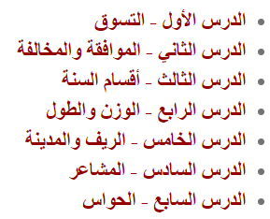

Slide 3
(4) الوَزْن وَالطُّول

Slide 4
الوَزْرن
نَحِيف
سَمِين
يَزِيد
يَنْقُص
يَرْكُض
يُخَفِّف
الوَجَبَات الدَّسِمَة
يَبْتَعِد عَن

Slide 5
الطُّول
طَوِيل
قَصِير
كُرَة السَّلَّة
يَحْتَاج

Slide 6
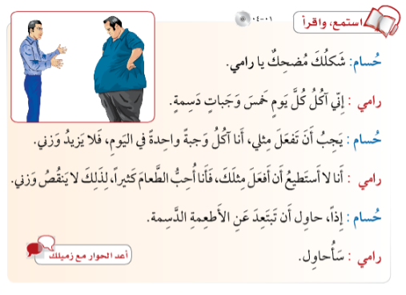

Slide 7
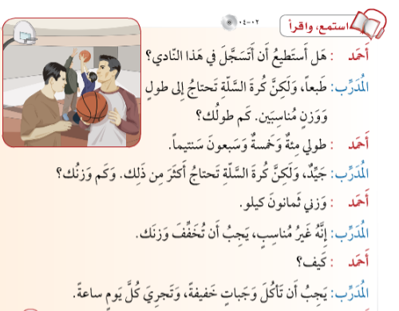

Slide 8
(5) الرِّيف وَالمَدِينَة

Slide 9
القَرْيَة
المَدِينَة
الشَّوَارِع
ضَيِّقَة
وَاسِعَة
الهَوَاء
نَظِيف
مُلَوَّث
السَّكَن
العَمَل
الزِّرَاعَة
الصِّنَاعَة

Slide 10
الحَيَوَانَات
الأَلِيفَة
المُفْتَرِسَة
الحِمَار
الخَرُوف
البَقَرَة
الحِصَان
الثَّعْلَب
الأَسَد
الدُّب
النَّمِر
الدَّجَاج
القِطَّة

Slide 11
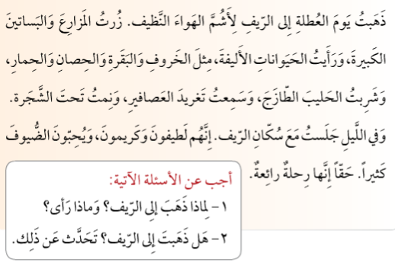

Slide 12
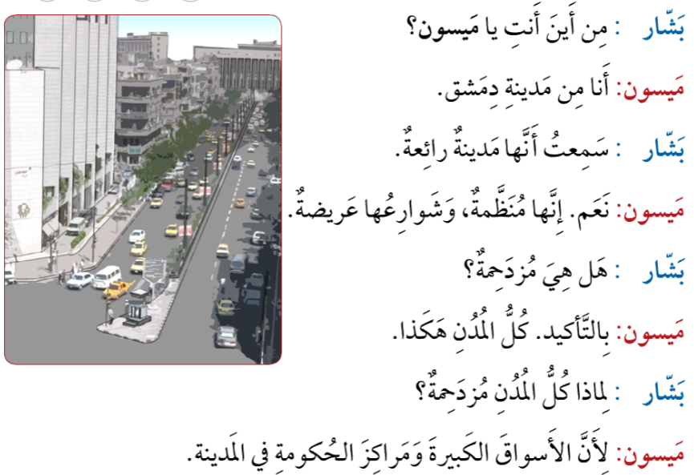

Slide 13
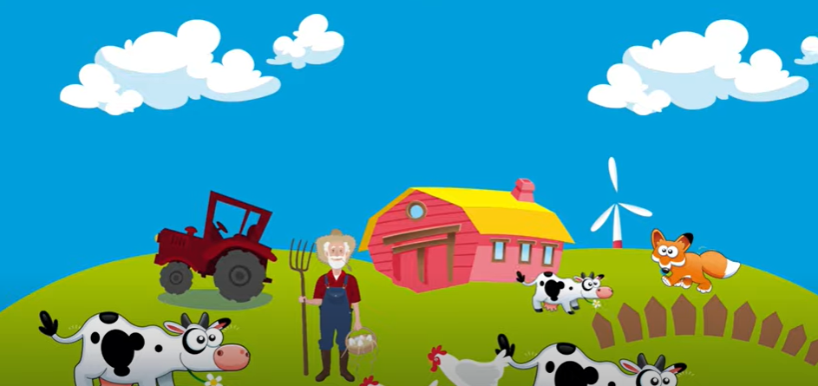
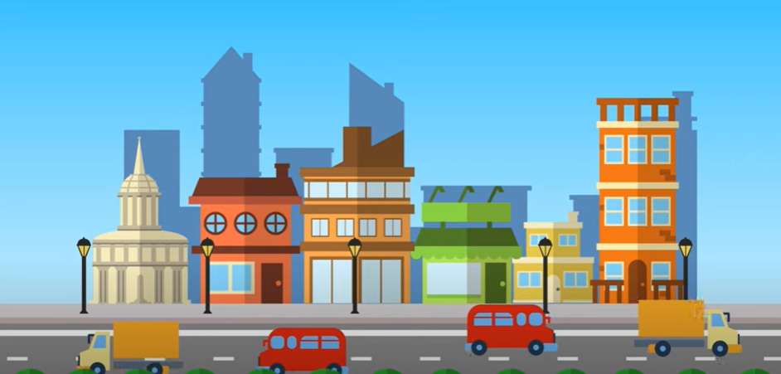
https://www.youtube.com/watch?v=pFGs_gsLujg

Slide 14
(6) المَشَاعِر

Slide 15
بِمَ تَشْعُر؟
أشعر بـ...
السَّعَادَة
الفَرَح
السُّرُور
الحُزْن
الاكْتِئَاب
الغَضَب
القَلَق
الرِّضَا
الأَمَل
النَّشَاط

Slide 16
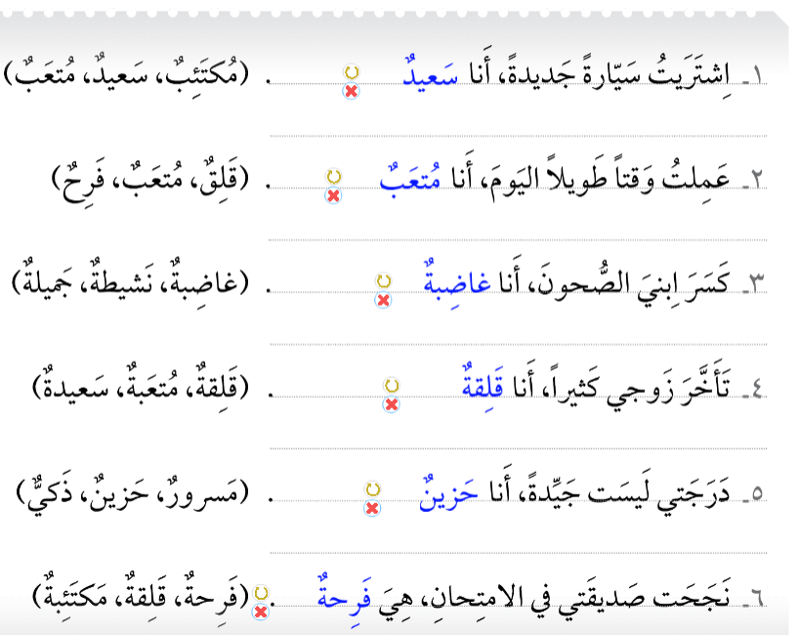

Slide 17
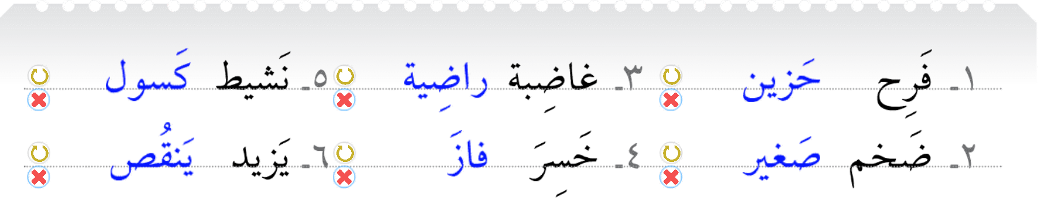

Slide 18
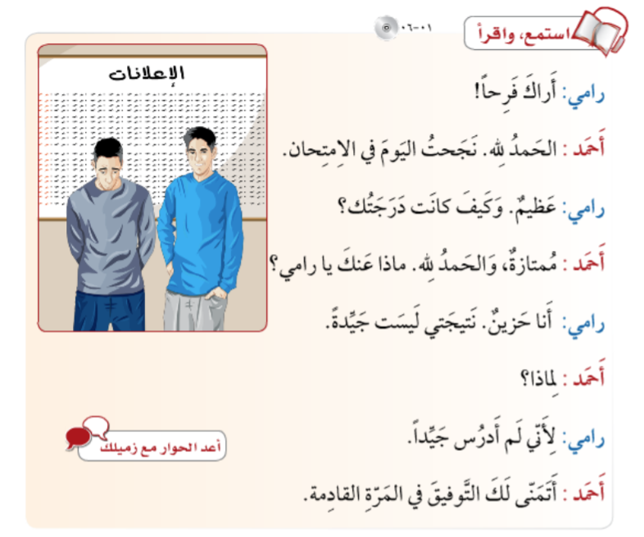

Slide 19
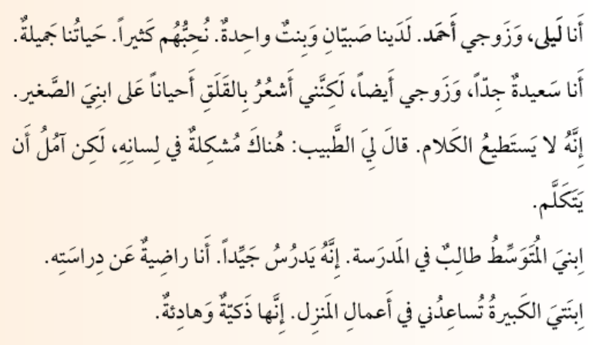

Slide 20
(7) الحَوَاسّ

Slide 21
الحواس الخمس
أنا أَنْظُرُ بِعَينِي 👁️
البَصَر
أنا أشُمُّ بأَنْفِي 👃
الشَّمُّ
أنا أَسْمَعُ بِأُذُنُي 👂
السَّمْعُ
أنا أذُوقُ بِلِسَانِي 👅
الذَّوْقُ
أنا ألْمِسُ بِيَدي✋
اللَّمْسُ

Slide 22
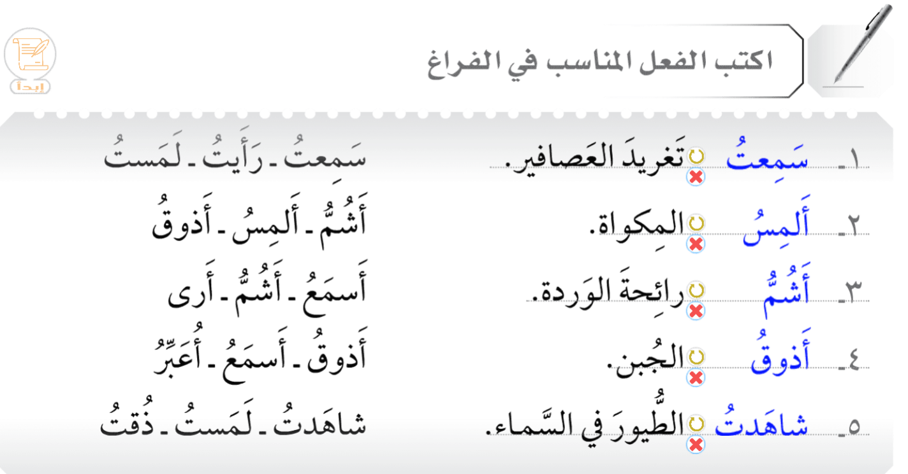

Slide 23
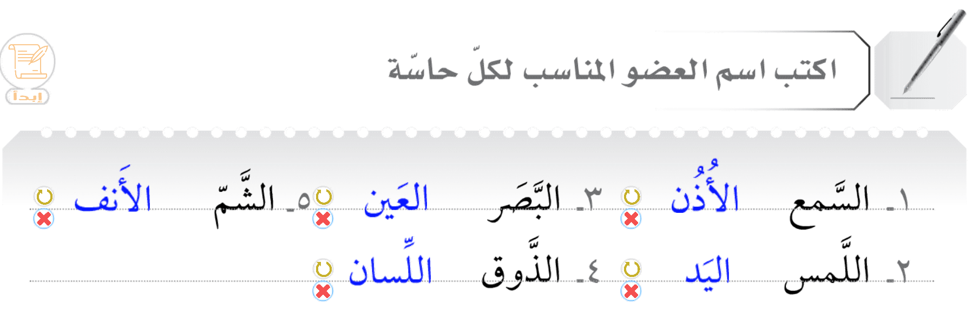

Slide 24
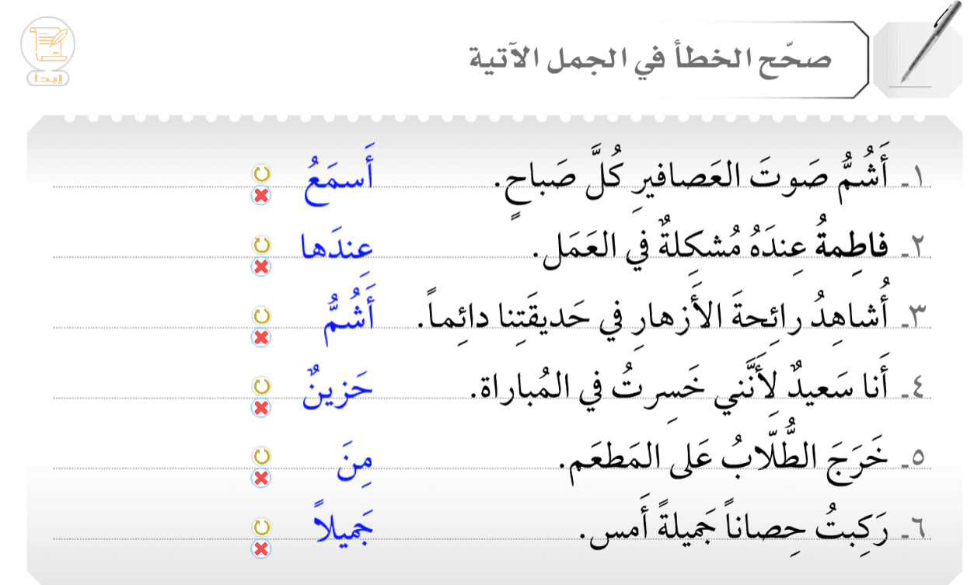

Slide 25
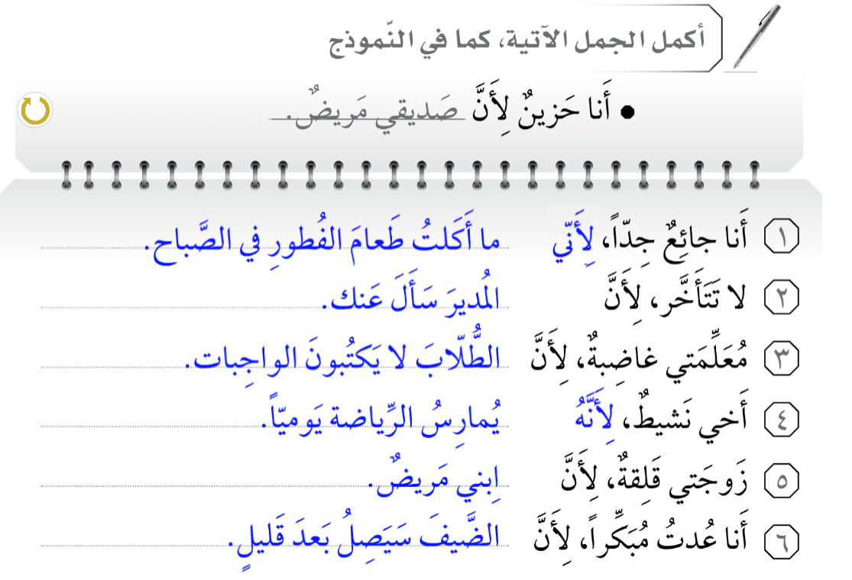

Slide 26
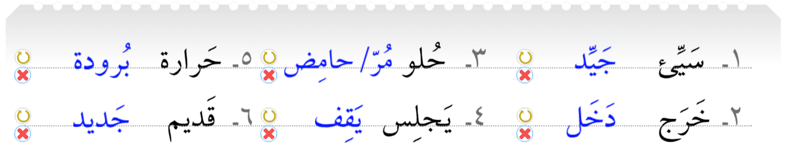

Slide 27
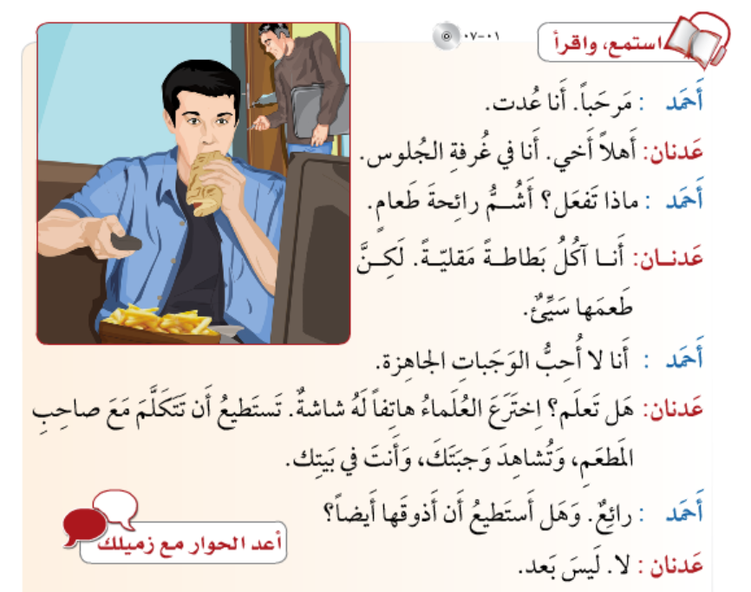

Slide 28


